Slide 1
স্বাগতম

Slide 2
শিক্ষক পরিচিতি
শংকর কুমার সাহা
সহকারী অধ্যাপক-অর্থনীতি
সায়েড়া মধুদিয়া কলেজিয়েট স্কুল
বাগেরহাট।

Slide 3
পাঠ পরিচিতি
শ্রেণি : একাদশ
বিষয় : অর্থনীতি ১ম পত্র
অধ্যায় : চতুর্থ
বিষয়বস্তু : বাজার
সময় : ৪৫ মিনিট

Slide 4
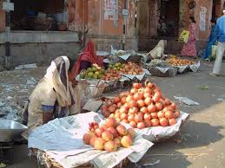
বাজার

Slide 5
আলোচ্য বিষয়ঃ
বাজার

Slide 6
শিখনফল
১। বাজারের সংগা বলতে পারবে।
২। বাজারের শ্রেণীবিভাগ লিখতে পারবে। ৩।বাজারের প্রয়োজনীয়তা বর্ণনা করতে পারবে।

Slide 7
বাজারঃঅধ্যাপক চ্যাপম্যানের মতে,”বাজার বলতে কোনো স্থানকে বুঝায় না বরং এক বা একাধিক পণ্যকে বুঝায় যা ক্রেতা ও বিক্রেতার মধ্যে প্রত্যক্ষ প্রতিযোগিতার মাধ্যমে ক্রয়-বিক্রয় হয়”।
আয়তনের ভিত্তিতে বাজারঃ
১।স্থানীয় বাজার ২।জাতীয় বাজার ৩।আন্তর্জাতিক বাজার

Slide 8
সময়ের ভিত্তিতে বাজারঃ
১।অতিস্বল্পকালীন
২। স্বল্পকালীন
৩।দীর্ঘকালীন
৪।অতিদীর্ঘকালীন
প্রতিযোগিতার ভিত্তিতে বাজারঃ
১।পূর্ণ প্রতিযোগিতামূলক
২।অপূর্ণপ্রতিযোগিতামূলক

Slide 9
বাজারের সংগার আলোকে বাজারের প্রয়োজনীয়তা ব্যাখ্যা করতে পারবেঃ
নিজেরা চেষ্টা কর-

Slide 10
স্থানীয় বাজার

Slide 11
জাতীয় বাজার

Slide 12
আন্তর্জাতিক বাজার

Slide 13
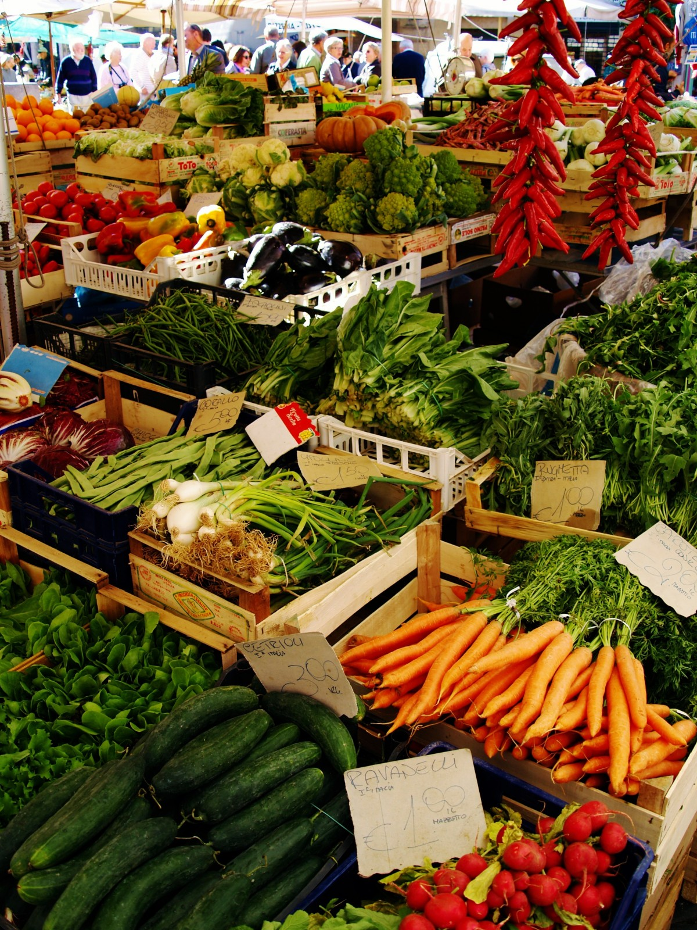
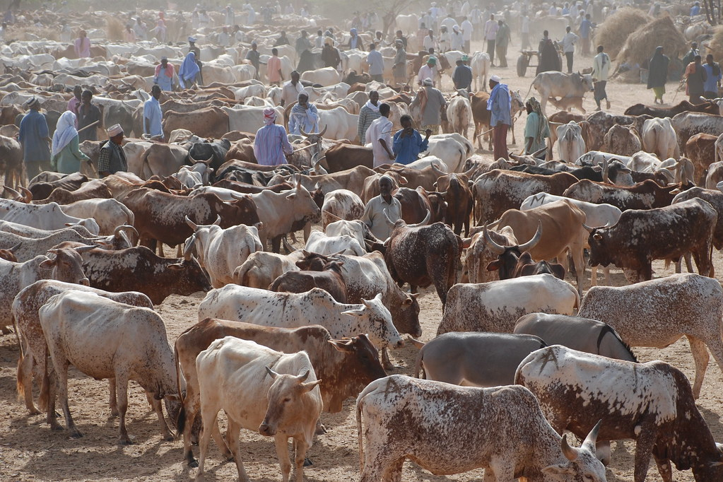
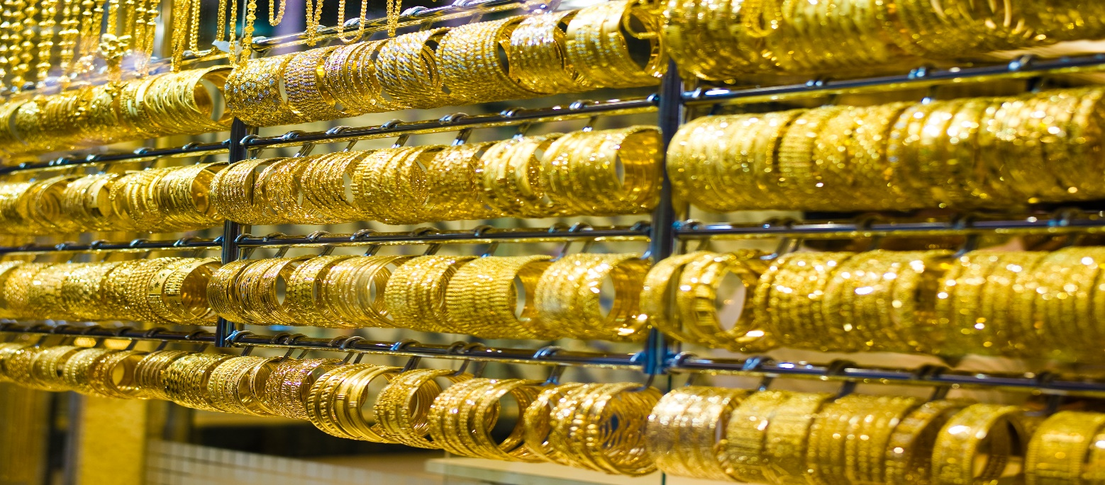

Slide 14
দলিয় কাজ
পূবের ছবিগুলো দেখে বাজারের শ্রেণি বিভাগ লেখ।

Slide 15
একক কাজ
১। বাজার কাকে বলে লিখ?
২। বাজার কেন গড়ে ওঠে?

Slide 16
মূল্যায়ন
১। বাজার কত প্রকার?
২। স্থানীয় বজার বলতে কি বুঝ ?
৩। জাতীয় ও আর্ন্তজাতিক বাজারের দুটি পন্যের নাম বল ।

Slide 17
বাড়ির কাজ
১। কিভাবে বাজার আমাদের অর্থনৈতিক উন্নয়নে ভূমিকা রাখে ।

Slide 18
সবাইকে ধন্যবাদ

